Slide 1
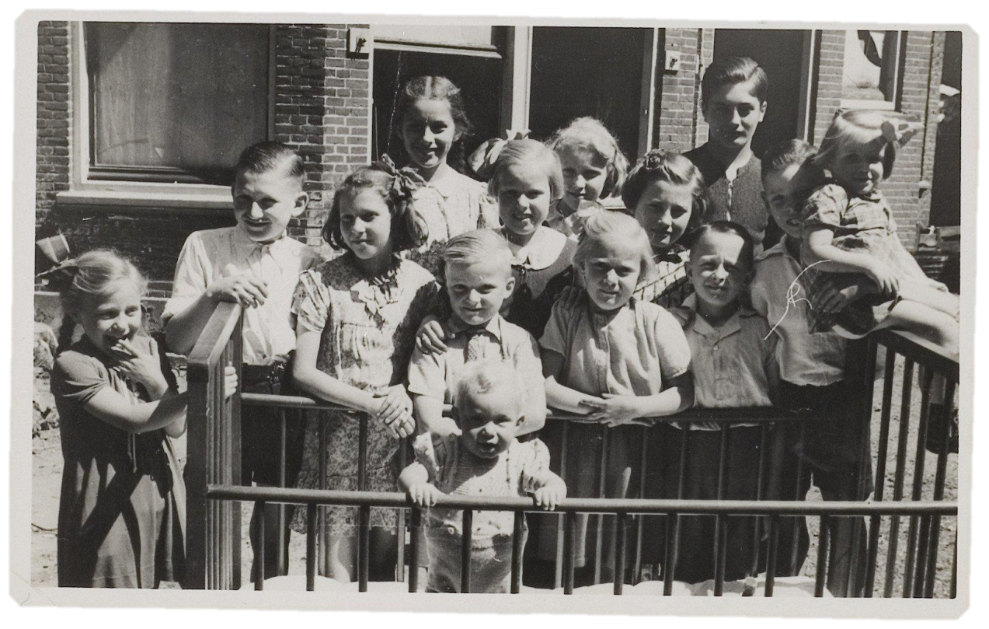
LEIDEN BEZET
Kinderen uit het opvanghuis van mevrouw Piena, 1945, ELO LB1380/16 doos

Slide 2
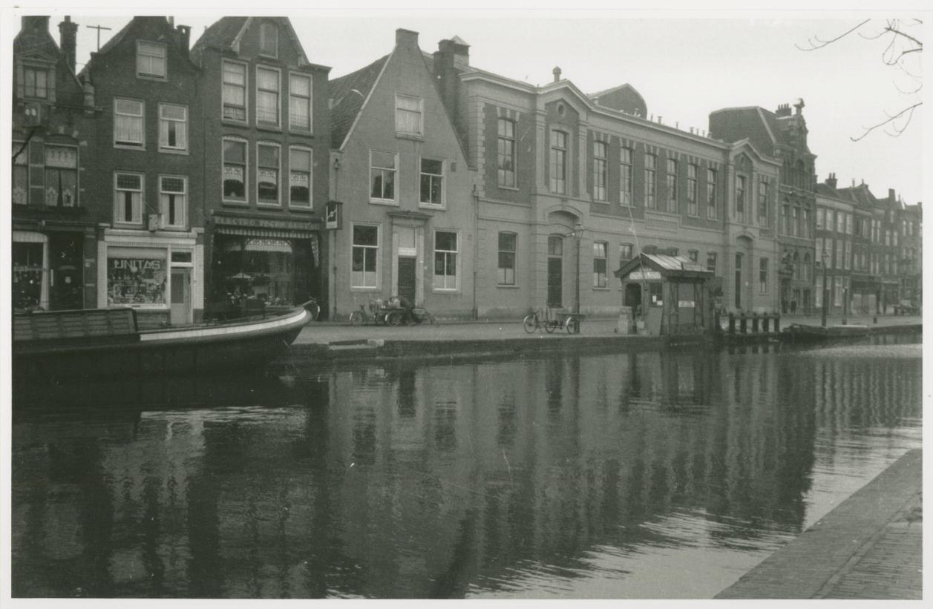
De school
Aalmarktschool, 1938. Foto B.B.M. Jansen, ELO PV3309.34

Slide 3
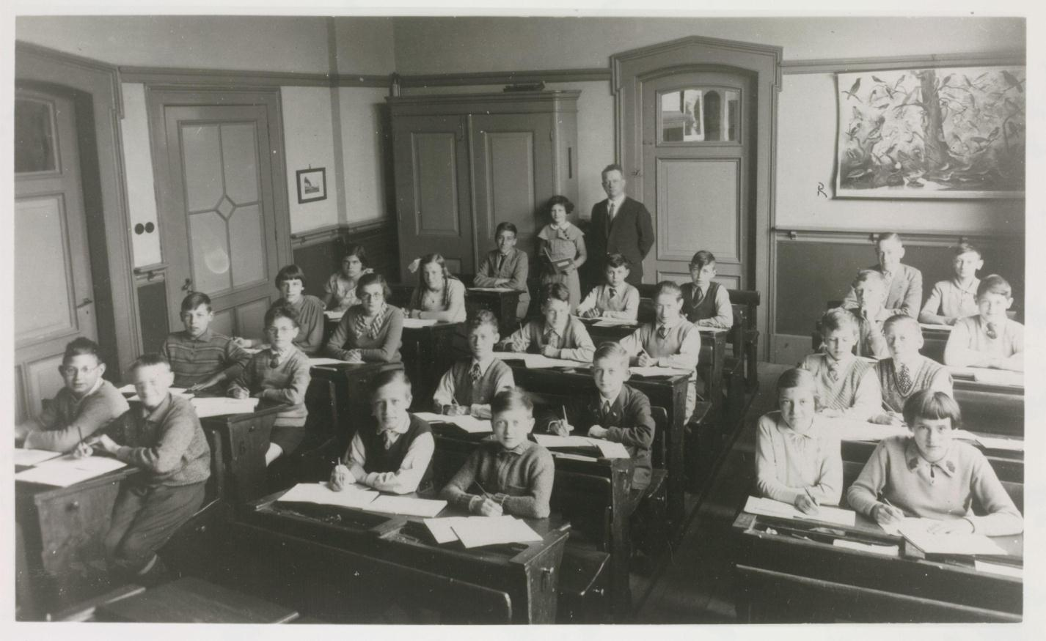
Een klas
Vijfde klas Aalmarktschool, 1936, ELO PV19214.7

Slide 4
Mobilisatie 1939

Slide 5
Mobilisatie 1939

Slide 6
Mobilisatie 1939

Slide 7
Mobilisatie 1939

Slide 8
Mobilisatie 1939

Slide 9
Mobilisatie 1939

Slide 10
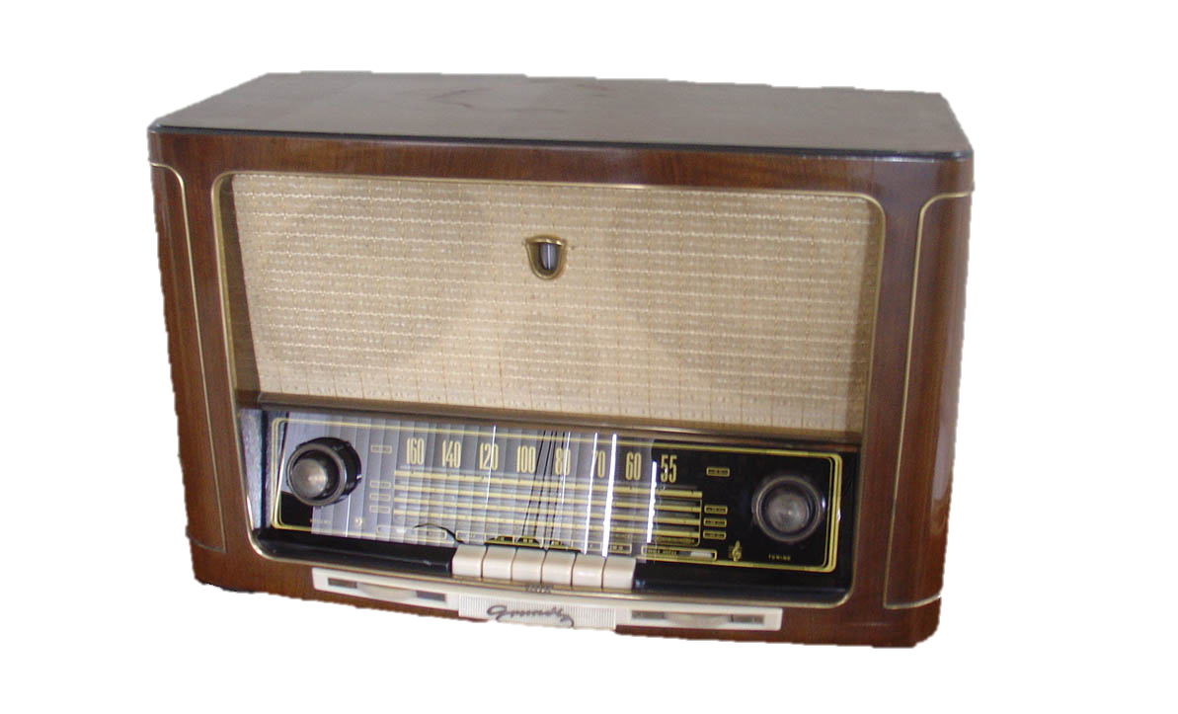
Oorlog: vrijdag 10 mei 1940

Slide 11
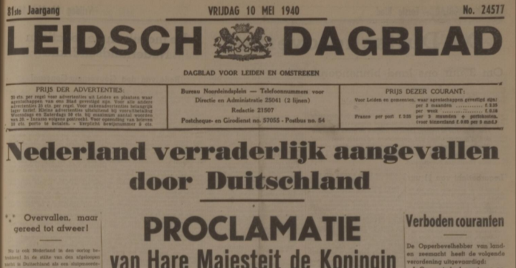
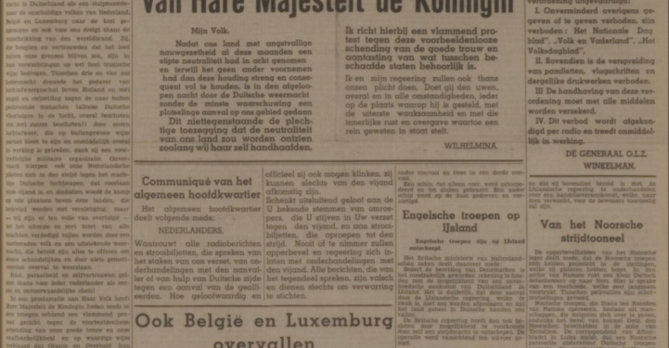
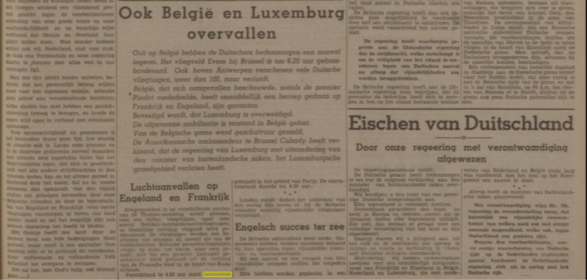
Oorlog: vrijdag 10 mei 1940

Slide 12
Oorlog: vrijdag 10 mei 1940

Slide 13
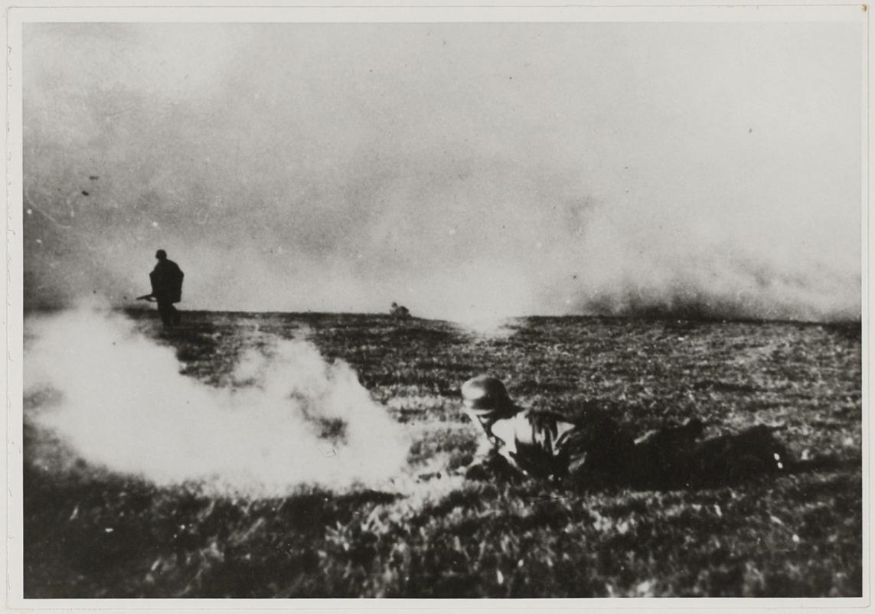
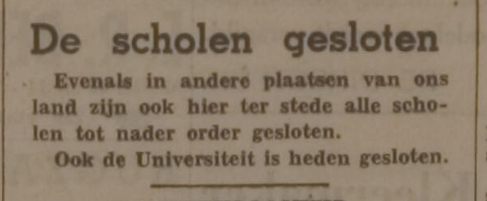
2e dag: zaterdag 11 mei 1940
Parachutisten op Valkenburg, foto’s van site/cd

Slide 14
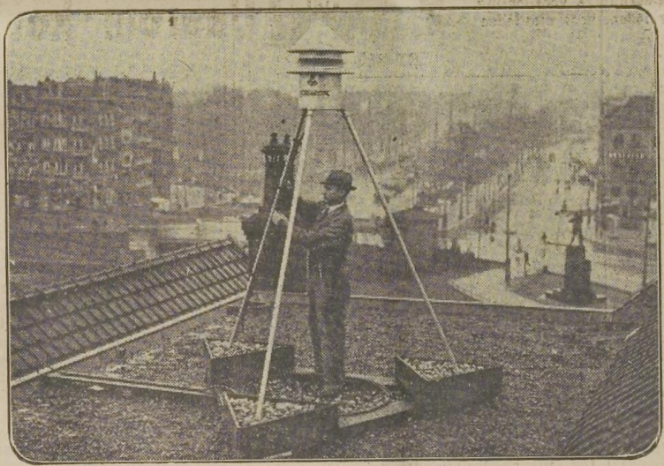
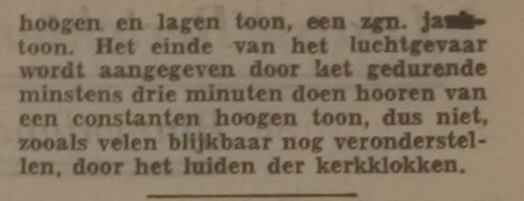
Luchtalarm
Dit is expres een ander geluid dan het luchtalarm dat we kennen. We willen niet dat mensen denken dat er iets aan de hand is.

Slide 15
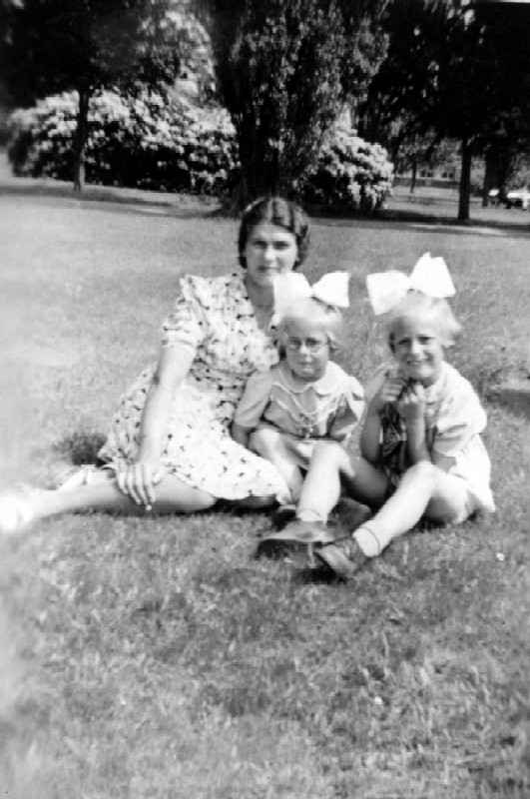
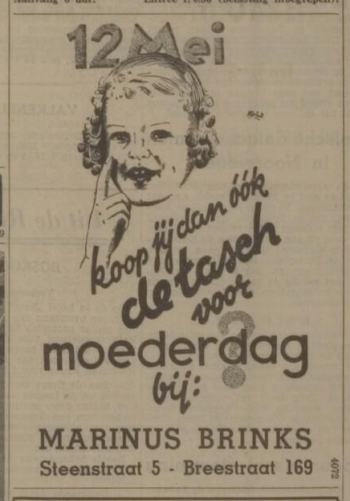
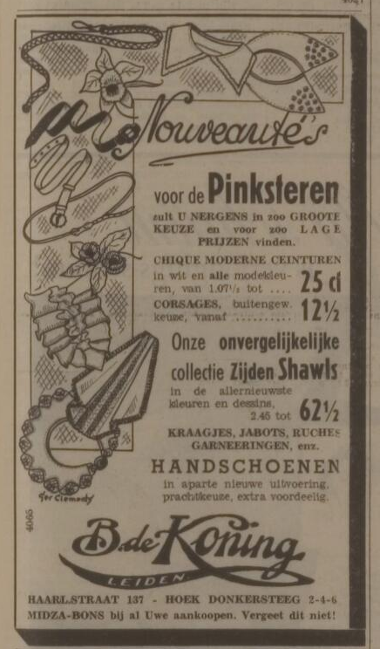
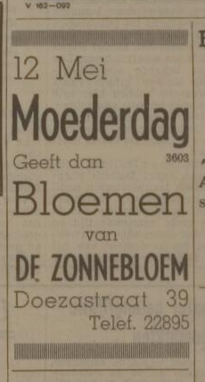
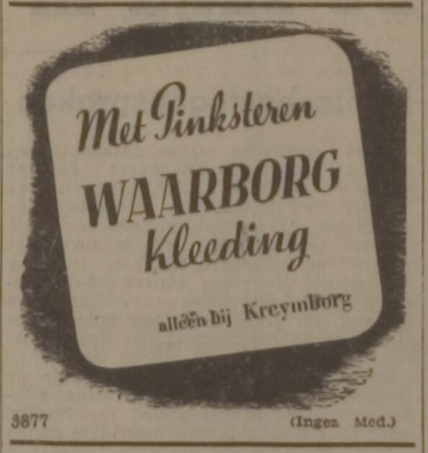
Pinksteren en moederdag: Zondag 12 en maandag 13 mei 1940
Amsterdamse familiefilm 1940

Slide 16
Rotterdam: dinsdag 14 mei 1940

Slide 17
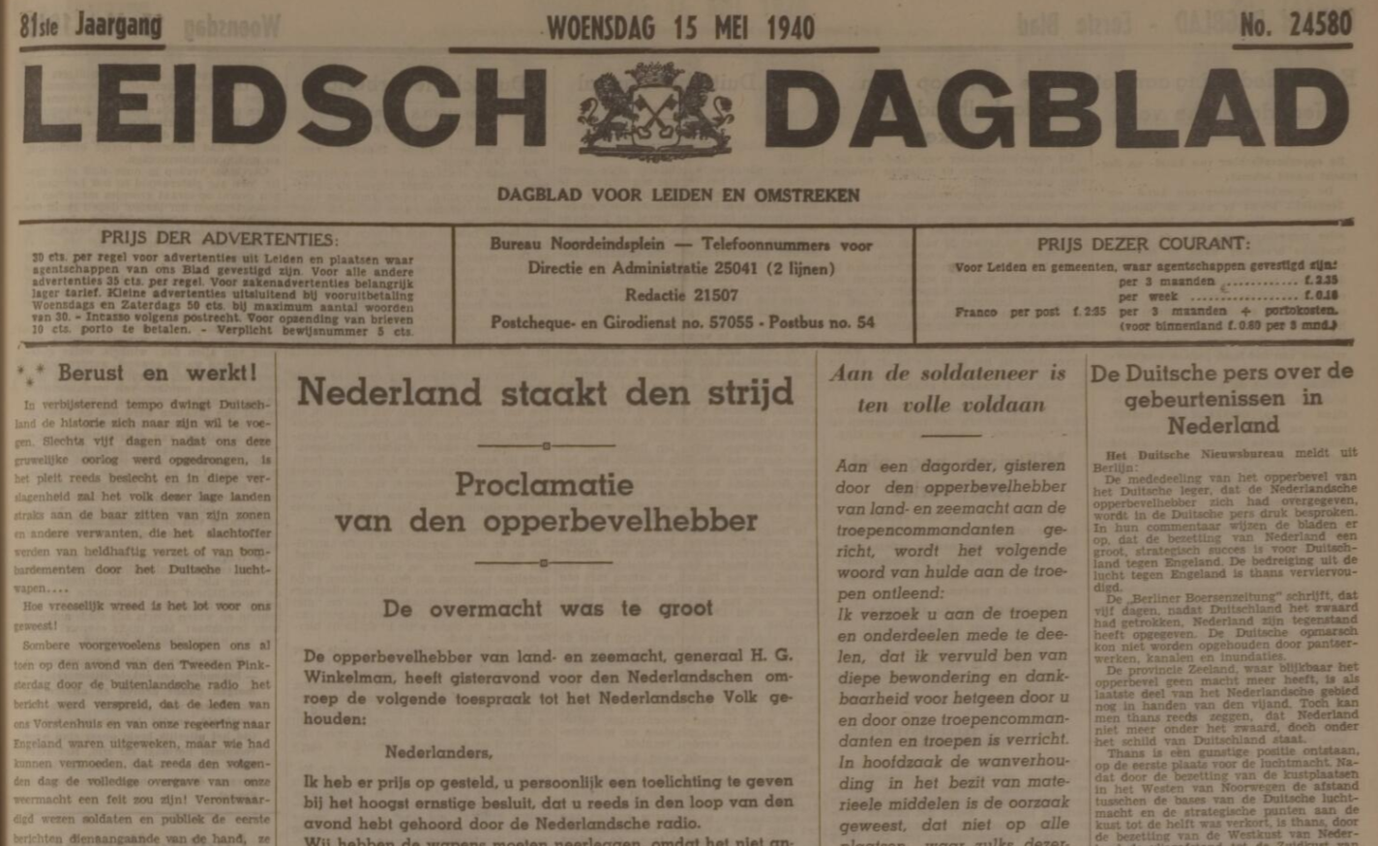
Overgave: woensdag 15 mei 1940

Slide 18
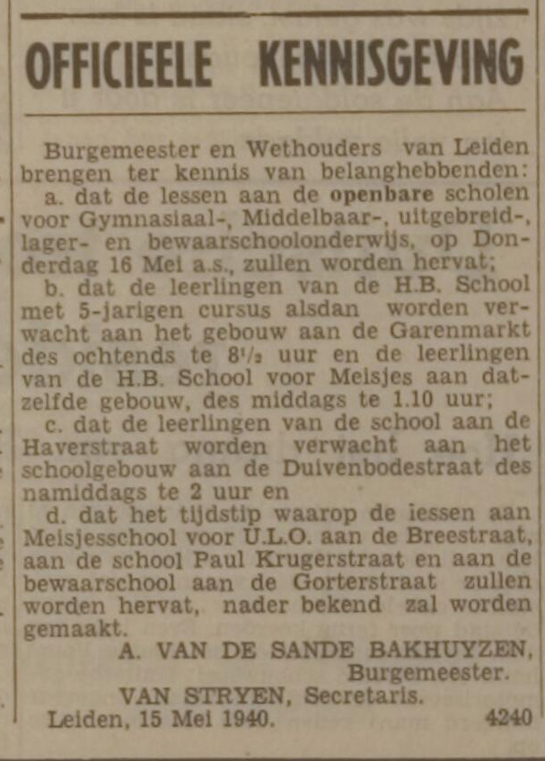
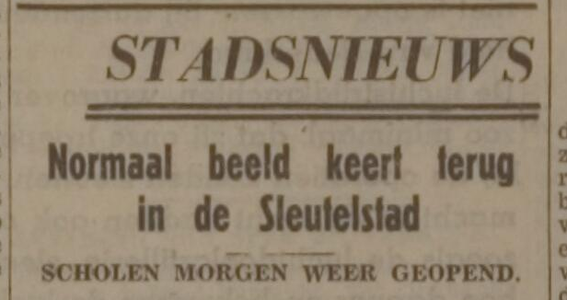
Overgave: woensdag 15 mei 1940

Slide 19
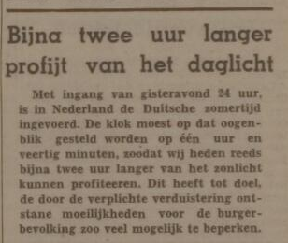
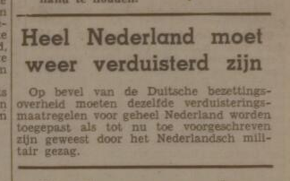
Bezet: donderdag 16 mei 1940

